Slide 1
Экспонаты по атомной энергетике

Slide 2
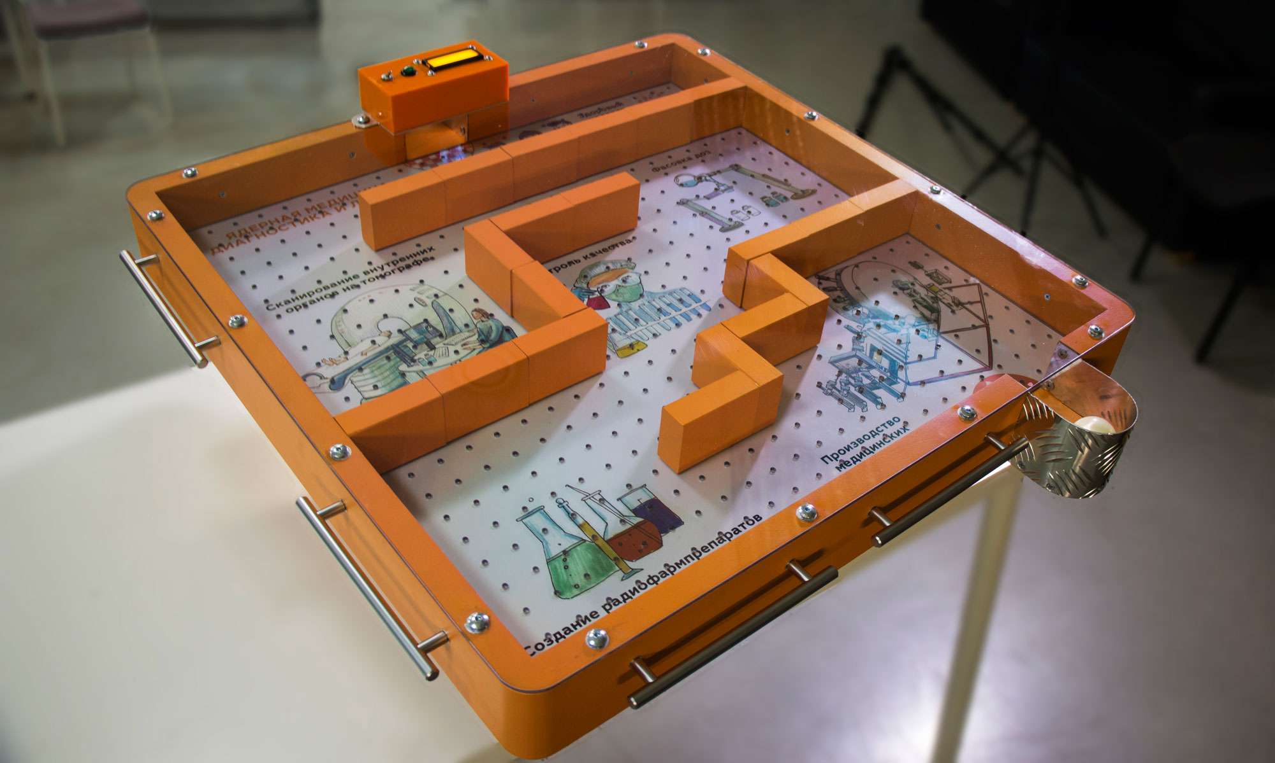
Лабиринт
Большая игровая панель на подвижном шаровом кронштейне. Держась за ручки с разных сторон, можно прокатывать бильярдный шар по всем ключевым точкам лабиринта. Перегородки удерживают и направляют шар от старта до финиша.
Можно менять вкладыши, переставлять модульные перегородки, засекать время прохождения
лабиринта с помощью таймера. Представлен весь цикл атомной энергетики – от добычи урана до
атомной медицины.

Slide 3
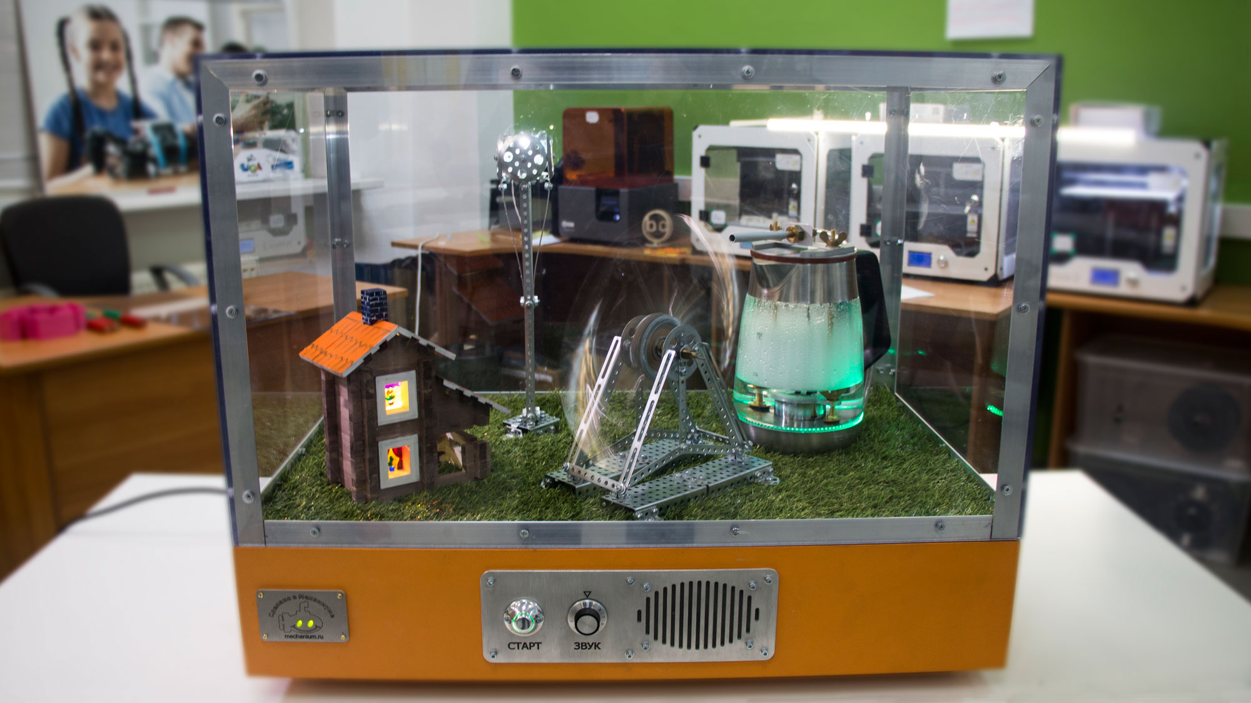
Макет АЭС
С помощью электрического чайника, пара, вращающего колесо-турбину из чайных ложек, и макета дома, с загорающимися окошками, можно легко и просто объяснить принцип работы атомной электростанции.
Невероятный интерактивный экспонат, действующий и «говорящий». Нажми кнопку, прослушай короткий информационный ролик, и наблюдай, как сначала наберется пар в чайнике, а потом закрутится турбина.

Slide 4
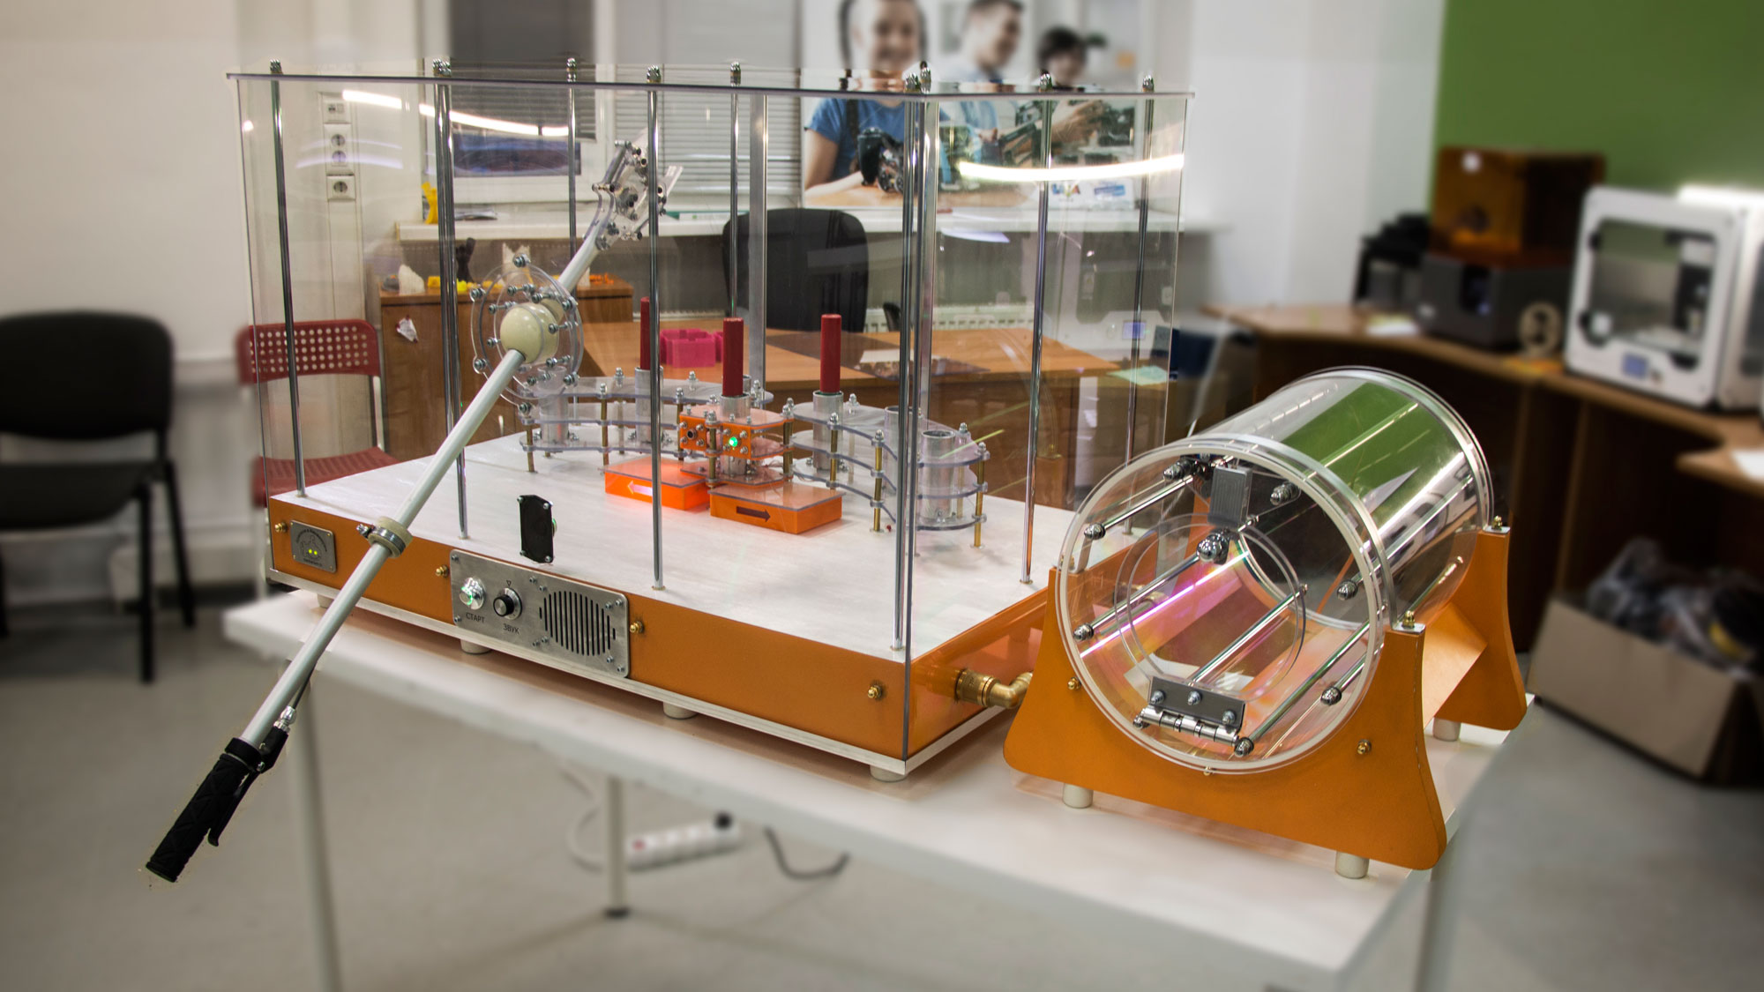
Горячая камера (Манипулятор)
Почувствуй себя ученым ядерщиком, работающим с опасными образцами. Твоя задача с помощью механической руки-манипулятора переместить три колбы из одной части экспоната в другую. Следи за сигналами цветных лампочек, делай все аккуратно и получишь конфету или другой приз, когда откроется круглая дверца автоклава.
Во время выполнения задания, после прослушивания звукового ролика с информацией, экспонат включит звук счетчика Гейгера, который исчезнет, как только все три пробирки будут аккуратно переставлены. Направление перестановки укажет светящаяся стрелочка.

Slide 5
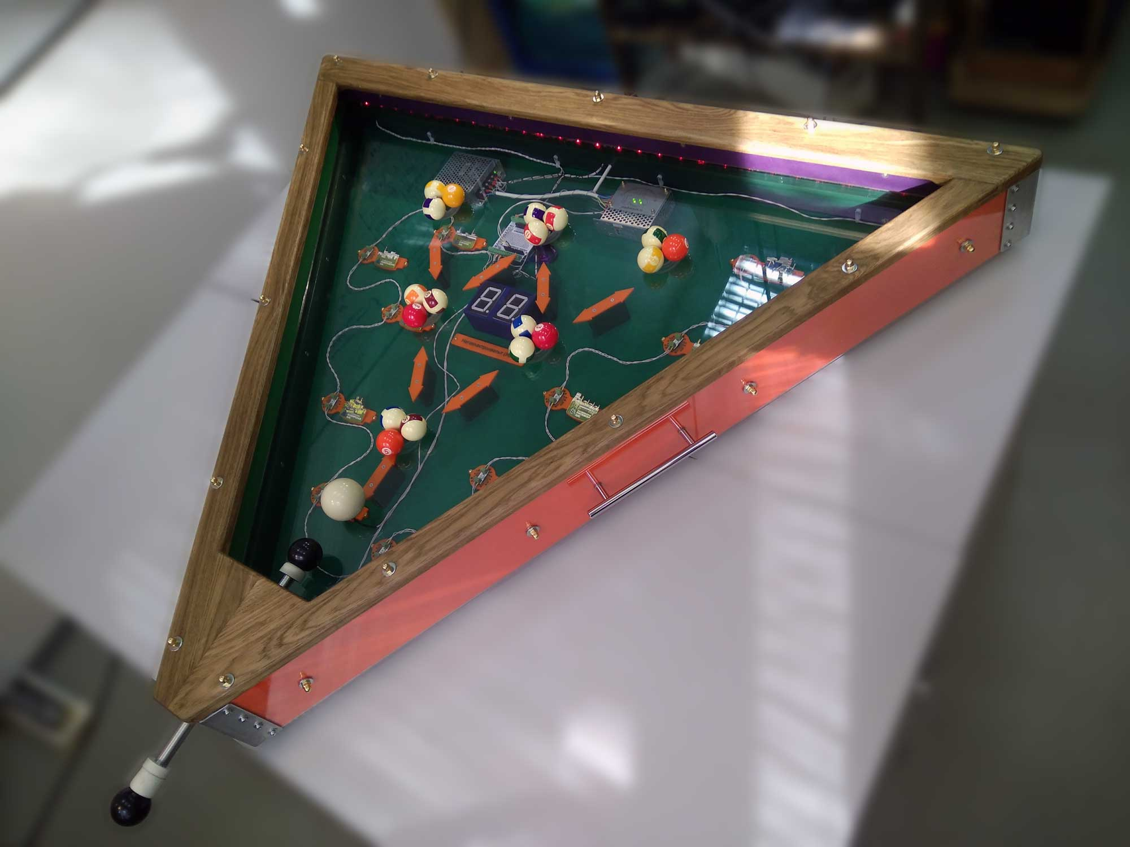
Цепная реакция
Самые умные папы любят объяснять своим детям принцип цепной реакции на примере соударяющихся бильярдных шаров. Мы решили автоматизировать этот процесс, а также дать возможность расставить бильярдные шары-атомы в идеальном порядке, подсчитать количество выделяемой энергии и узнать названия большинства атомных электростанций России. Расставляй шары и стреляй в них нейтроном – запусти цепную реакцию!
Стрелочки укажут направления векторов цепной реакции, а цифровое табло ее мощность.

Slide 6
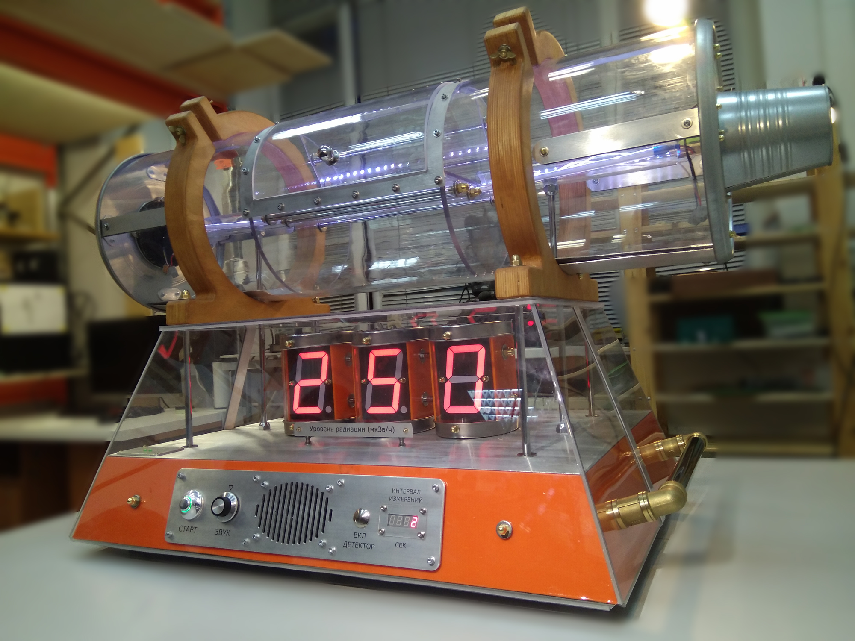
Большой счетчик Гейгера
Самый настоящий, только очень большой и яркий, счетчик Гейгера позволит выяснить уровень фоновой радиации, измерить излучение любого предмета, помещенного в камеру – от ботинка до смартфона. Абсолютно прозрачное устройство, открытые элементы, невероятная озвучка, большие индикаторы, делают этот экспонат незабываемым и впечатляющим.
С помощью обыкновенного (но только сильного) магнита можно продемонстрировать работу счетчика в условиях опасного уровня радиации.

Slide 7
Ссылки на видео работы всех экспонатов:
Лабиринт
https://youtu.be/Z_tdTX2Thn8
Макет АЭС
https://youtu.be/bguC3OpbuJA
Горячая камера
https://youtu.be/rJYIiK-Wt5M
Цепная реакция
https://youtu.be/VQVfbJRogOo
Большой счетчик Гейгера
https://youtu.be/0FxCVCq_jto
http://mechanium.ru

